Slide 1
Solución propuesta para el ejercicio 3 del examen para candidatos (Satlantis)
Yohan Curbelo Anglés – Ingeniero FPGA

Slide 2
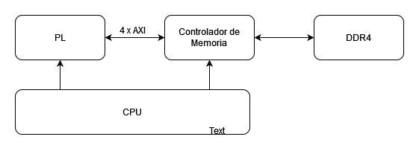
DIAGRAMA DEL PROBLEMA
Se necesita medir, de la forma más simple posible, el BW desde la lógica programable hasta la memoria DDR4.
El diseño debe realizarse en la PL.
La comunicación PL – Controlador de memoria es a través de 4 buses AXI3 (burst máxima 256; longitud de palabra máxima 128b)

Slide 3
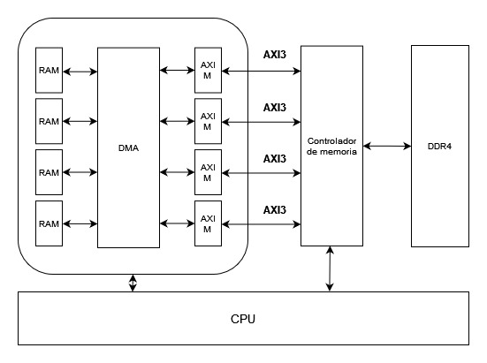
SOLUCIÓN PROPUESTA
Se utilizará un DMA de 4 canales en modo ráfaga.
Cada canal tendrá asociado una RAM y una interfaz AXI maestra.

Slide 4
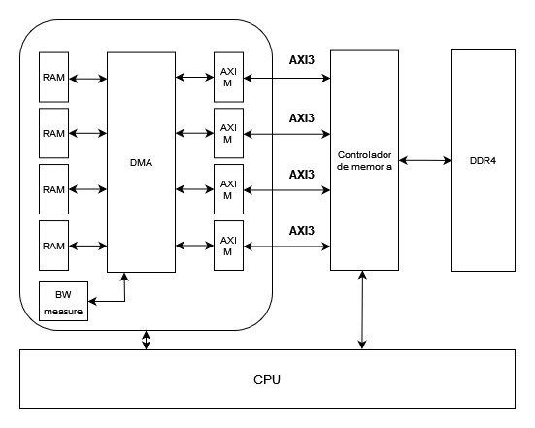
SOLUCIÓN PROPUESTA
El procedimiento constará de 5 pasos:
Todas las direcciones de las 4 RAM serán inicializadas.
El DMA hará la petición de los buses a la CPU.
Cuando se concedan los buses, se iniciará la transferencia del bloque.
Cuando ocurra la interrupción que indique el fin de la transferencia del bloque, se leerá el registro “timer” de cada canal.

Slide 5
SOLUCIÓN PROPUESTA
Se calcula el BW según la ecuación:
Total = timer 1 + timer 2 + timer 3 + timer 4
BW = fclk * N * (2**n) * (word_length/8) / Total
Donde:
N: Cantidad de canales. En este caso 4.
n: Líneas de direccionamiento de cada RAM. En este caso 8 para aprovechar las 256 transacciones en ráfaga que permite AXI3.
word_length: Ancho de palabra seleccionado para la trasnferencia. Hasta 128 bits limitados por AXI.

Slide 6
RECURSOS NECESARIOS DE LA PROPUESTA
1 DSP
4 RAM
1 DMA
4 AXI3

Slide 7
Limitaciones de la propuesta
Las RAM son sintetizables solo para determinados anchos de bus de dirección y datos. Para procurar resultados más fiables se debe intentar obtener RAM sintetizables.
Que el direccionamiento de la DDR4 sea mayor que el de las RAM facilitará la gestión del controlador de memoria.
Se debe evitar apuntar a las direcciones reservadas de la DDR4.
Un error en la transferencia del bloque conducirá a un resultado erróneo del BW.
Debe utilizarse el DMA en modo ráfaga para evitar que la CPU detenga la transferencia al apoderarse de los buses de datos y dirección.
Es recomendable que el ancho de datos de la RAM sea el mismo que el de la DDR4.

